Slide 1



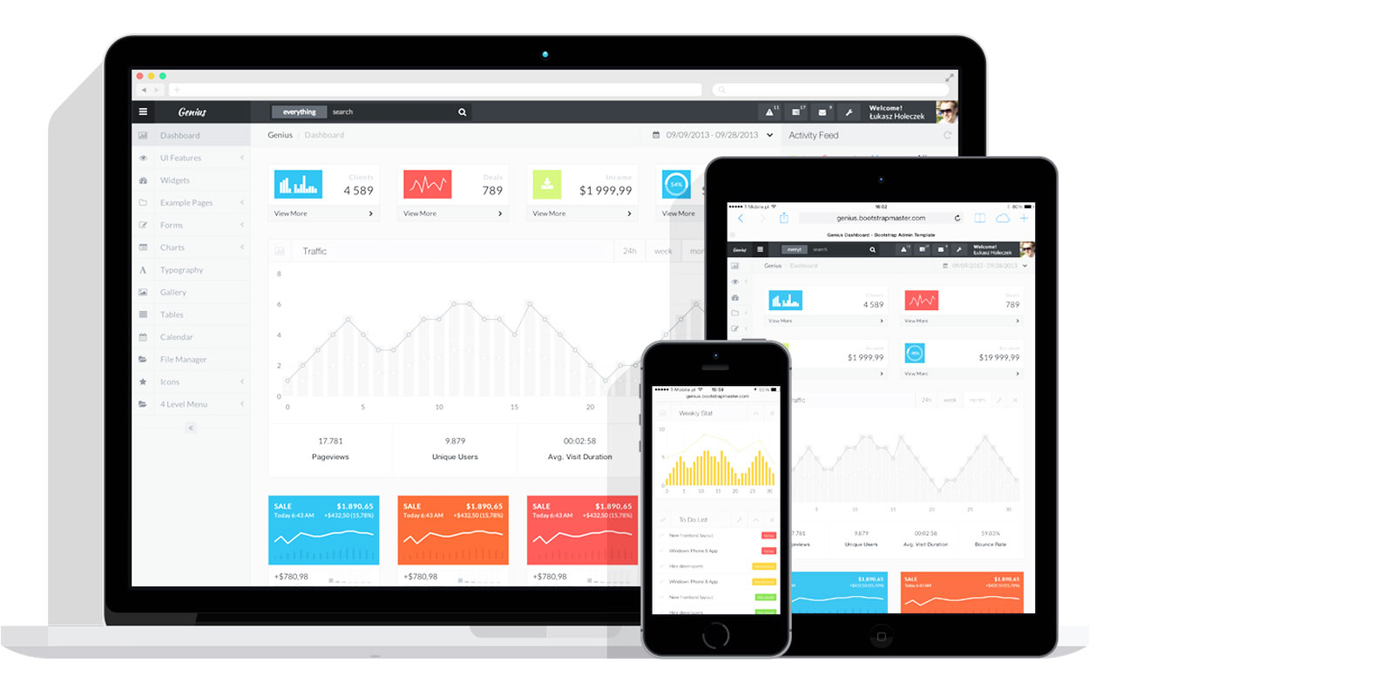



Shared Care Plan:
Una soluzione per la gestione di piani terapeutici condivisi
Scopo tesi e tirocinio
Realizzazione di un prototipo di uno Shared Care Plan tramite strumenti che permettono lo sviluppo di Web Application
Digital health care;
Web application;
Shared Care Plan.

Slide 2
Digital health care
Health Care
Mantenimento o miglioramento della sanità attraverso la prevenzione, diagnosi, trattamento, recupero o cura di malattie, patologie e infortuni
Benefici:
ridurre inefficienze;
migliorare l’accesso all’health care;
ridurre i costi;
migliorare la qualità;
realizzare medicine più personalizzate per i pazienti.
Digital Health Care
Insieme di strumenti software che supportano le decisioni cliniche dei dottori.
Questi strumenti hanno un grande potenziale per migliorare la diagnosi e il trattamento di patologie e di fornire l’assistenza sanitaria per ogni essere umano.

Slide 3
Web application
Cos’è una Web application?
Applicativi interpretati ed eseguiti dal web browser.
Ottenendo massima compatibilità sui vari sistemi operativi e sui vari dispositivi, senza rinunciare alle prestazioni e alle funzionalità native dei vari SO.
Vantaggi:
App multipiattaforma;
Riduzione costi;
Riduzione tempi di sviluppo;
App sempre aggiornate.

Slide 4
Shared care plan
Cos’è uno Share Care Plan?
Documento condiviso tra più professionisti
per gestire in maniera collaborativa un paziente fragile. Crea una rete di assistenza al paziente e permette una comunicazione efficace ed efficiente.

Slide 5

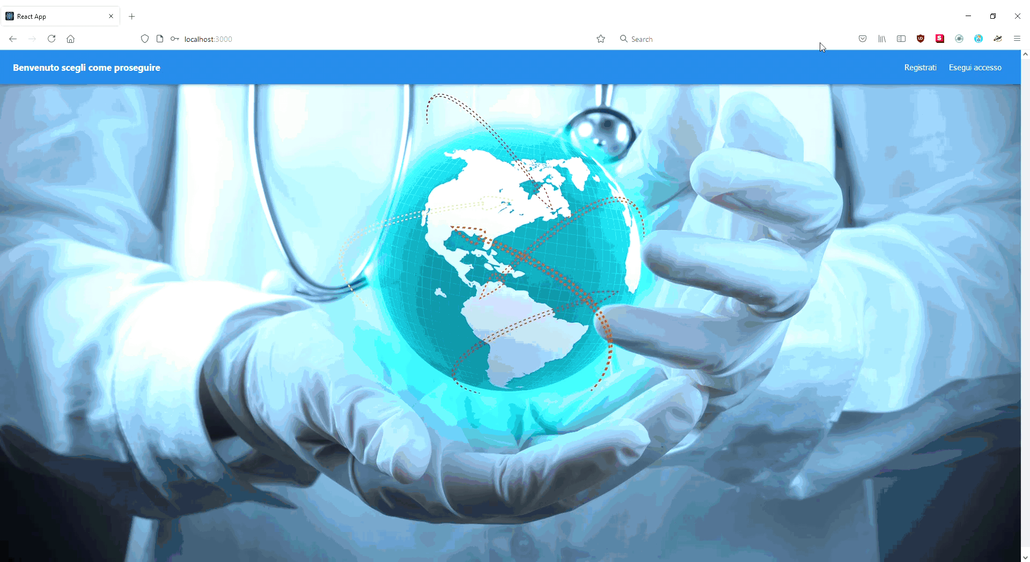




Funzionalità progetto
Funzionalità:
Registrazione di un nuovo paziente;
Creazione/Aggiornamento dello Shared Care Plan;
Visualizzazione dello storico di parametri misurati e obiettivi precedentemente registrati;
Visualizzazione dello storico delle prescrizioni e somministrazioni;
Registrazione dell’avvenuto monitoraggio di un parametro;
Registrazione dell’avvenuta somministrazione della terapia.

Slide 6





Sviluppo e principali tecnologie usate
Ruolo sviluppo:
Sviluppo database per la memorizzazione dei dati;
Sviluppo server per accontentare le richieste dei client;
Sviluppo client per permettere all’utente finale di interagire con le funzionalità della Web App.

Slide 7
Sviluppo e principali tecnologie usate
Ruolo sviluppo:
Sviluppo database per la memorizzazione dei dati;
Sviluppo server per accontentare le richieste dei client;
Sviluppo client per permettere all’utente finale di interagire con le funzionalità della Web App.
Vantaggi di PostgreSQL:
Open Source;
Riduce i costi;
Affidabilità;
Sicurezza;
Scalabile.

Slide 8

Sviluppo e principali tecnologie usate
Ruolo sviluppo:
Sviluppo database per la memorizzazione dei dati;
Sviluppo server per accontentare le richieste dei client;
Sviluppo client per permettere all’utente finale di interagire con le funzionalità della Web App.
Vantaggi di Nodejs:
Alte prestazioni;
Facilmente scalabile;
Altamente estendibile;
Facile da usare;
Grande supporto dalla community.

Slide 9

Sviluppo e principali tecnologie usate
Ruolo sviluppo:
Sviluppo database per la memorizzazione dei dati;
Sviluppo server per accontentare le richieste dei client;
Sviluppo client per permettere all’utente finale di interagire con le funzionalità della Web App.
Vantaggi di Reactjs:
Ri-uso dei componenti;
Facilita la manutenzione;
Migliora la produttività;
Garantisce codice stabile;
Facile da usare.

Slide 10
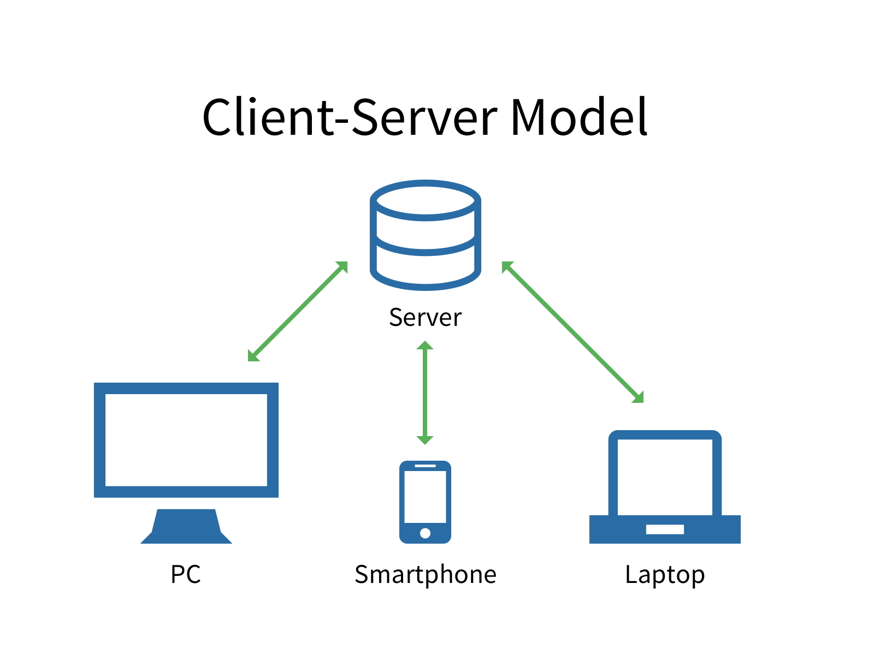
Architettura Software
Architettura Client-Server
Architettura che permette di richiedere, o di ricevere, un determinato servizio da un server centralizzato. I dispositivi client forniscono un’interfaccia all’utente per inviare richieste al server. Successivamente il client permette di visualizzare il risultato del server.
Vantaggi:
Centralizzazione;
Sicurezza;
Gestione;
Accessibilità;

Slide 11
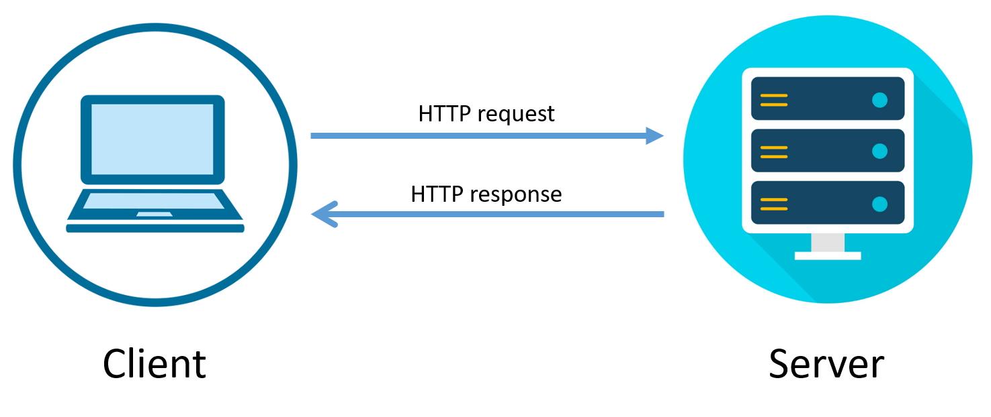
Architettura Software
Formato messaggio HTTP
Una linea iniziale, chiamata header, che descrive la richiesta da implementare;
Un insieme opzionale di intestazioni che specificano ulteriormente la richiesta;
Una linea bianca che indica che tutte le meta-informazioni sono state specificate;
Un corpo opzionale, chiamato body, che contiene i dati associati alla richiesta
Comunicazione HTTP
Modalità in cui i dati vengono scambiati tra client e server. Sono composti da informazioni testuali codificate in ASCII e si estendono su multiple linee.

Slide 12

Architettura Software
JSON
Notazione utilizzata per immagazzinare e inviare dati al server o al client. JSON usa un formato leggibile per l’essere umano e consiste in una collezione di coppie chiave-valore oppure da array. Il formato JSON è sintatticamente identico al codice per creare oggetti in Javascript.

Slide 13
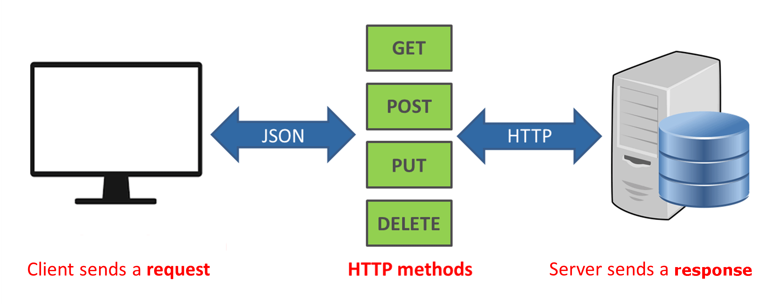
Architettura Software
Rest API
Insieme di vincoli architetturali, che definiscono come un client possa usufruire dei servizi offerti dal server.
Non è un protocollo o uno standard.
Caratteristiche:
client e server comunicano tramite messaggi http;
la comunicazione tra client e server e stateless;
un’interfaccia uniforme tra componenti;
un sistema stratificati .

Slide 14




Sviluppi futuri
Sviluppo funzionalità aggiuntive
piano nutrizionale: possibilità di definire una dieta e monitorare i progressi alimentari del paziente;
piano attività fisica: possibilità di definire un programma di allenamento, con raggiungimento di obiettivi, tracciando i progressi del paziente.
Sviluppo su altre piattaforme:
versione riadattata per dispositivi mobile utilizzando le media-query di CSS per ridimensionare i componenti già esistenti;
versione nativa per Android e IOS utilizzando React Native, framework basato su React, ma con i componenti nativi dei SO mobile.

Slide 15
Conclusioni
Riassunto scopo tesi e tirocinio:
Realizzazione di un prototipo di Shared Care Plan, pensato per dispositivi desktop, per permettere il monitoraggio dello stato di salute di un paziente fragile, con lo scopo di migliorare i servizi offerti dall’Health Care;
implementazione del progetto tramite strumenti per lo sviluppo web;
progettazione tramite differenti tecniche di sviluppo software per web app;
progettazione di una architettura software per la web app scalabile, mantenibile ed estendibile;
Grazie per l’attenzione

